Slide 1
2019 겨울학기 현장실습
에스체트
Modal을 이용하여 DB 값 변경
숭실대학교 컴퓨터학부
20152368 김종헌

Slide 2
CrePAS 6th the first session
사용한 스택
코드
실행 이미지
INDEX
CrePAS 6th the first session

Slide 3
스택
Stack

Slide 4
Stack
Code
Image
01
02
03
Html
Css
Javascript
Node.js (v10.16.3)
04
사용 언어
웹 프레임워크
Node.js : express-generator

Slide 5
Stack
Code
Image
01
흐름도
02
03
DB에서 고객 정보
가져오기
04
id 전달
고객 정보
전달
프로필 페이지 로딩
수정
Modal창 로딩
적용하기
입력값 오류
Post로 정보 전달
정상
입력 값 검사

Slide 6
코드
Code

Slide 7
Stack
Code
Image
Routes/index.js
01
02
/*
* get방식으로 홈페이지에 접근 하였을 때는 고객의 id를 이용하여 정보들을 불러 온 후
* html 파일에 정보를 전달해 준다
*/
router.get('/', function(req, res, next) {
DB.getProfile('jongheon').then(function(data){
res.render('index',{c_name : data[0].name,c_email : data[0].email,c_phone : data[0].telephone});
});
});
/*
* post로 고객의 수정 정보를 전달받은 후 update로 정보 변경해 주고 redirect를 이용해
* 페이지를 다시 다시 띄워준다
*/
router.post('/',function(req, res, next){
var attribute = (req.body[0] == "이메일" ? "email" : "telephone");
DB.setProfile('jongheon',attribute,req.body[1]).then(function(getResult){
res.redirect('/’);
});
});
module.exports = router;
03
04
05

Slide 8
Stack
Code
Image
public/javascripts/database.js
01
//update query를 만들어 실행
function update(table,set,condition){
return new Promise(function(resolve,reject){
var query = 'update '+table+' set '+set+' where '+condition+';’;
connection.query(query,function(err,results,fields){
if(err){
console.log('update : ',err);
reject('error’);
}else{
resolve(results);
}
});
});
};
//select query를 만들어 실행
function select(tables,attributes,condition){
return new Promise(function(resolve,reject){
var query = 'select '+attributes+' from '+tables+' '+condition+';’;
connection.query(query,function(err,results,fields){
if(err){
console.log('select : ',err);
reject('error’);
}else{
resolve(results);
}
});
});
}
02
03
04
05

Slide 9
Stack
Code
Image
public/javascripts/database.js
01
//export함수 customer_id를 이용하여 프로필 정보 얻어오기
database.getProfile = async function(customer_id){
return new Promise(function(resolve,reject){
var condition = 'where customer_id = \''+customer_id+'\’’;
select('customer','*',condition).then(function(data){
if(data == 'error’){
reject('error’);
}else{
resolve(data);
}
});
});
}
//export함수 customer_id,field,val을 이용하여 프로필 정보 변경
database.setProfile = async function(customer_id,field,val){
return new Promise(function(resolve,reject){
var set = field+' = \''+val+'\’’;
var condition = 'customer_id = \''+customer_id+'\’’;
update('customer',set,condition).then(function(data){
if(data == 'error’){
reject('error’);
}else{
resolve(data);
}
});
});
}
module.exports = database;
02
03
04
05

Slide 10
Stack
Code
Image
public/javascripts/click.js
01
window.onload = function(){
//post로 변경할 정보를 전달
function sendPost(url,params){
var form = document.createElement('form’);
form.setAttribute('method','post’);
form.setAttribute('action',url);
for(var val in params){
var field = document.createElement('input’);
field.setAttribute('type','hidden’);
field.setAttribute('name',val);
field.setAttribute('value',params[val]);
form.appendChild(field);
}
document.body.appendChild(form);
form.submit();
}
//페이지 시작시 modal이 보이지 않도록 해 준다.
window.onclick = function(event){
if (event.target == modal){
modal.style.display = "none";
}
}
//modal pop_up 창을 보일 수 있도록 해 준다.
function start_modal(){
info.textContent = value;
background.style.display = "block";
modal.style.display = "block";
}
…
02
03
04
05

Slide 11
Stack
Code
Image
public/javascripts/click.js
01
//email 수정 버튼을 눌렀을 경우
email.addEventListener('click',function(){
value = "이메일";
start_modal();
});
//연락처 수정 버튼을 눌렀을 경우
phone.addEventListener('click',function(){
value = "연락처";
start_modal();
});
//modal창 종료 버튼을 누를 경우
span.onclick = function(){
background.style.display = "none";
modal.style.display = "none";
document.getElementById('info_input').value = '';
}
//modal창에 있는 저장하기 버튼을 눌렀을 경우
save.addEventListener('click',function(){
var text = document.getElementById('info_input').value;
var params = [value,text];
if( value == "이메일"){
if(!checkEmail(text)){
alert('이메일 양식을 지켜주십시오’);
return false;
}
}else if ( value == "연락처"){
if(!checkPhone(text)){
alert('연락처 양식을 지켜주십시오’);
return false;
}
}
sendPost('/',params);
});
}
02
03
04
05

Slide 12
실행 이미지
Image

Slide 13
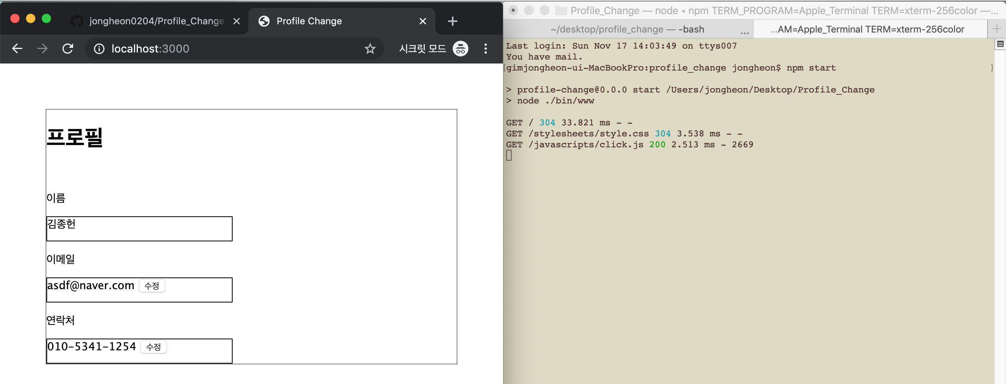
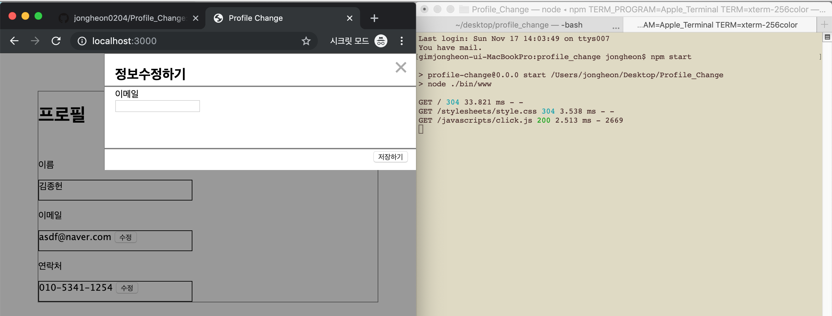
Stack
Code
Image
01
02
npm start로 서버 실행
03
04
수정버튼 눌렀을 때

Slide 14
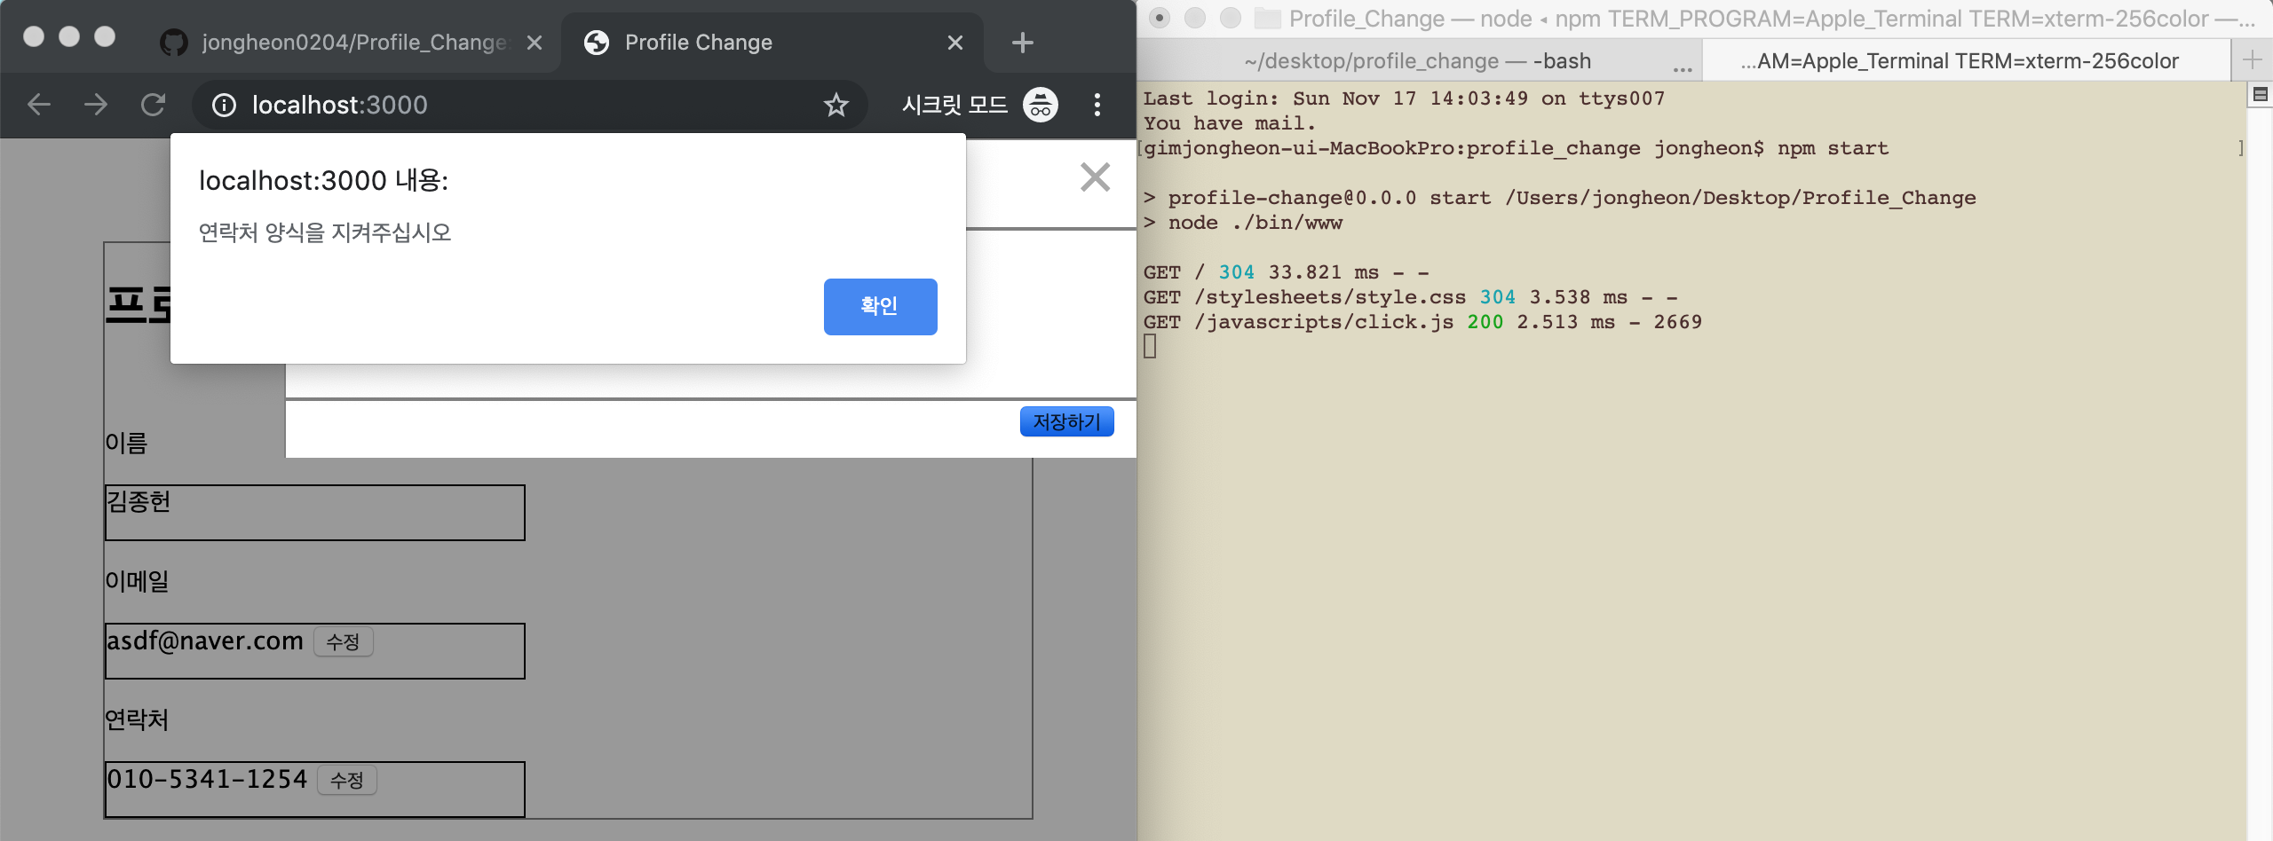
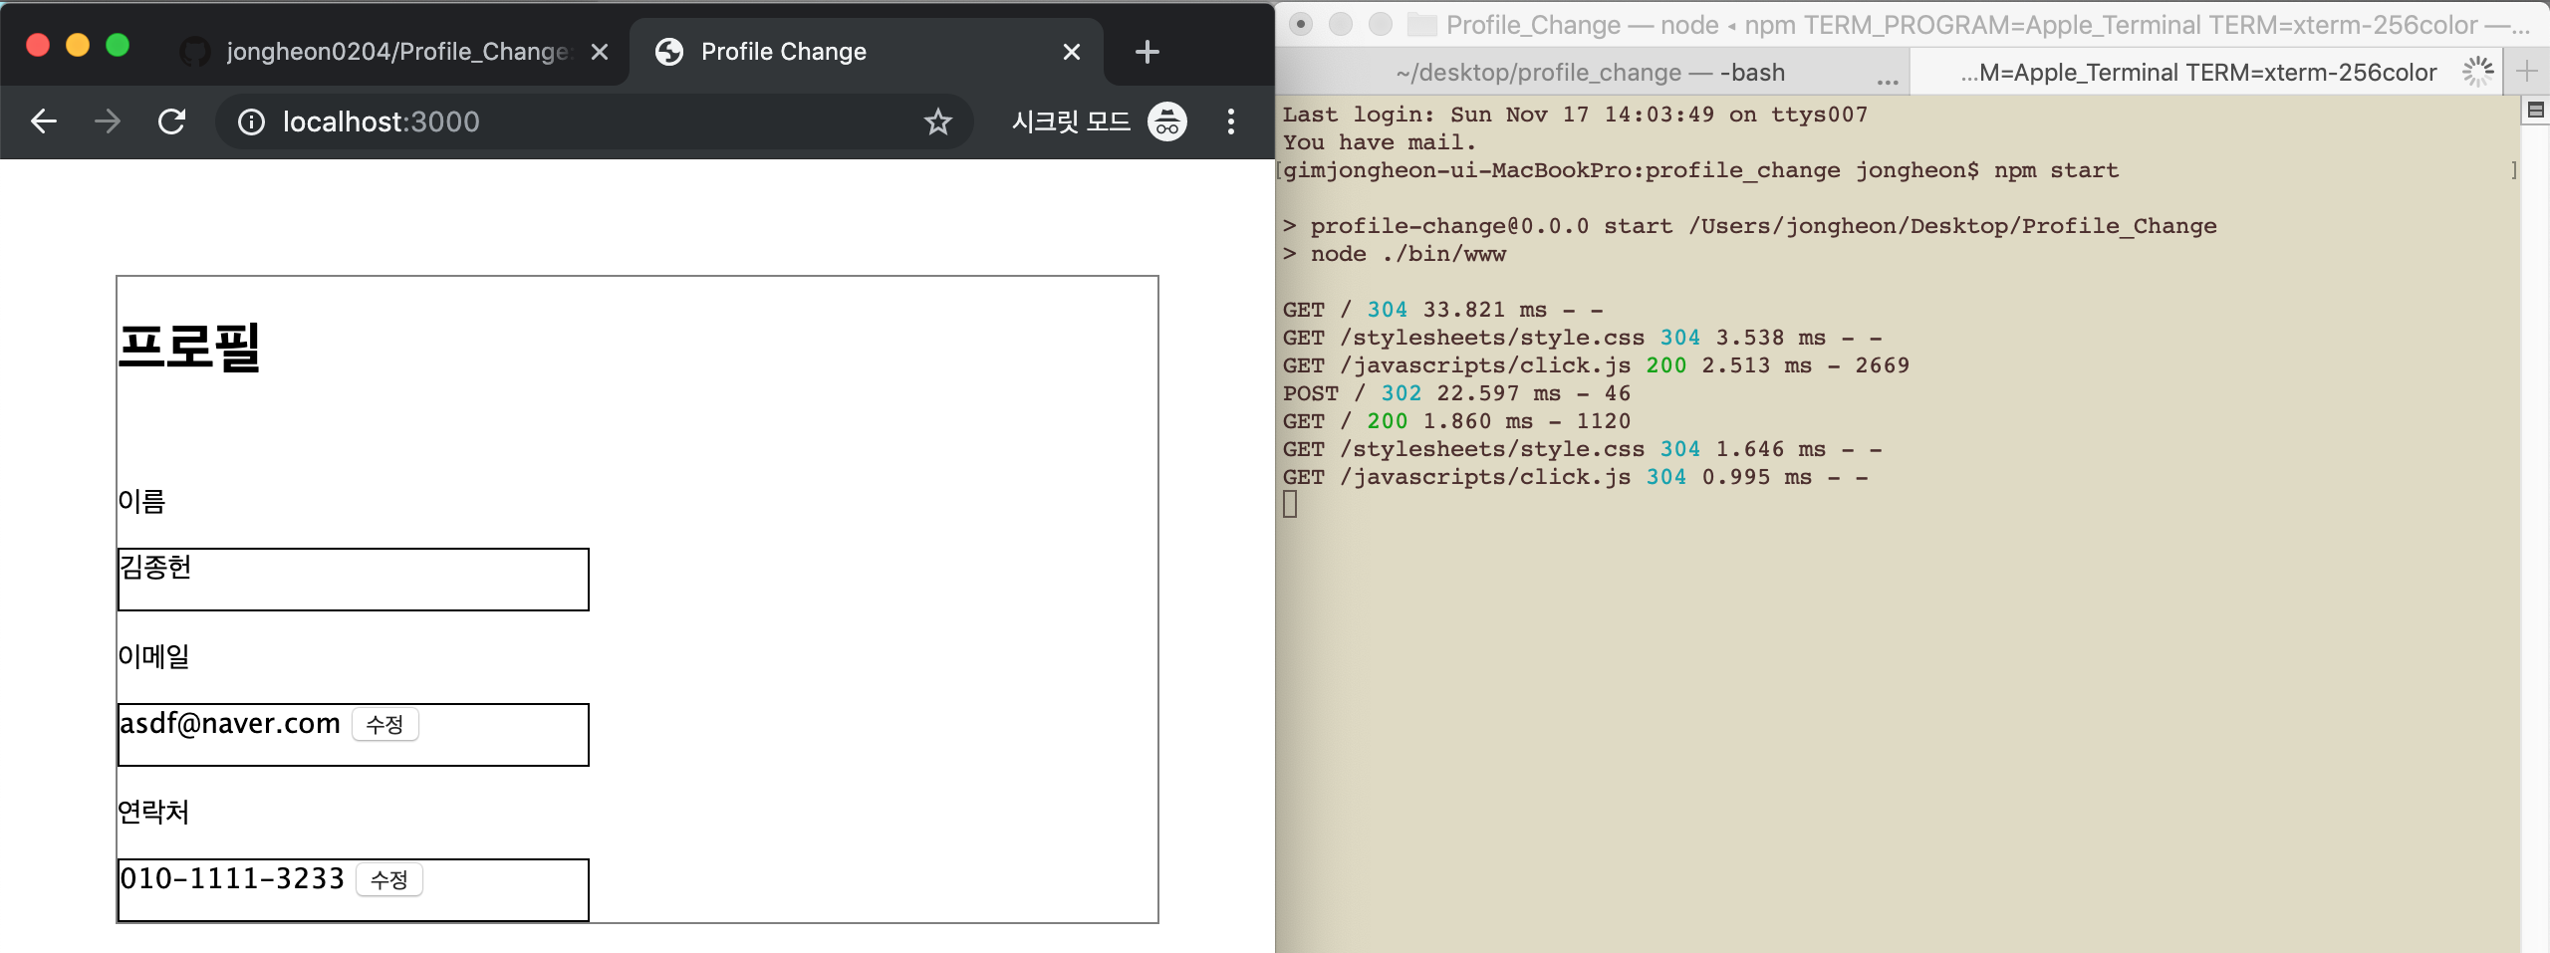
Stack
Code
Image
01
02
입력 값 오류
03
04
값 수정

Slide 15
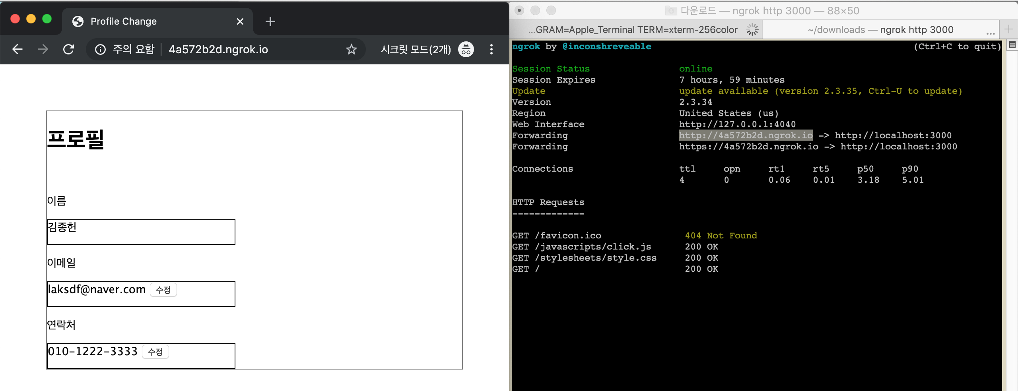
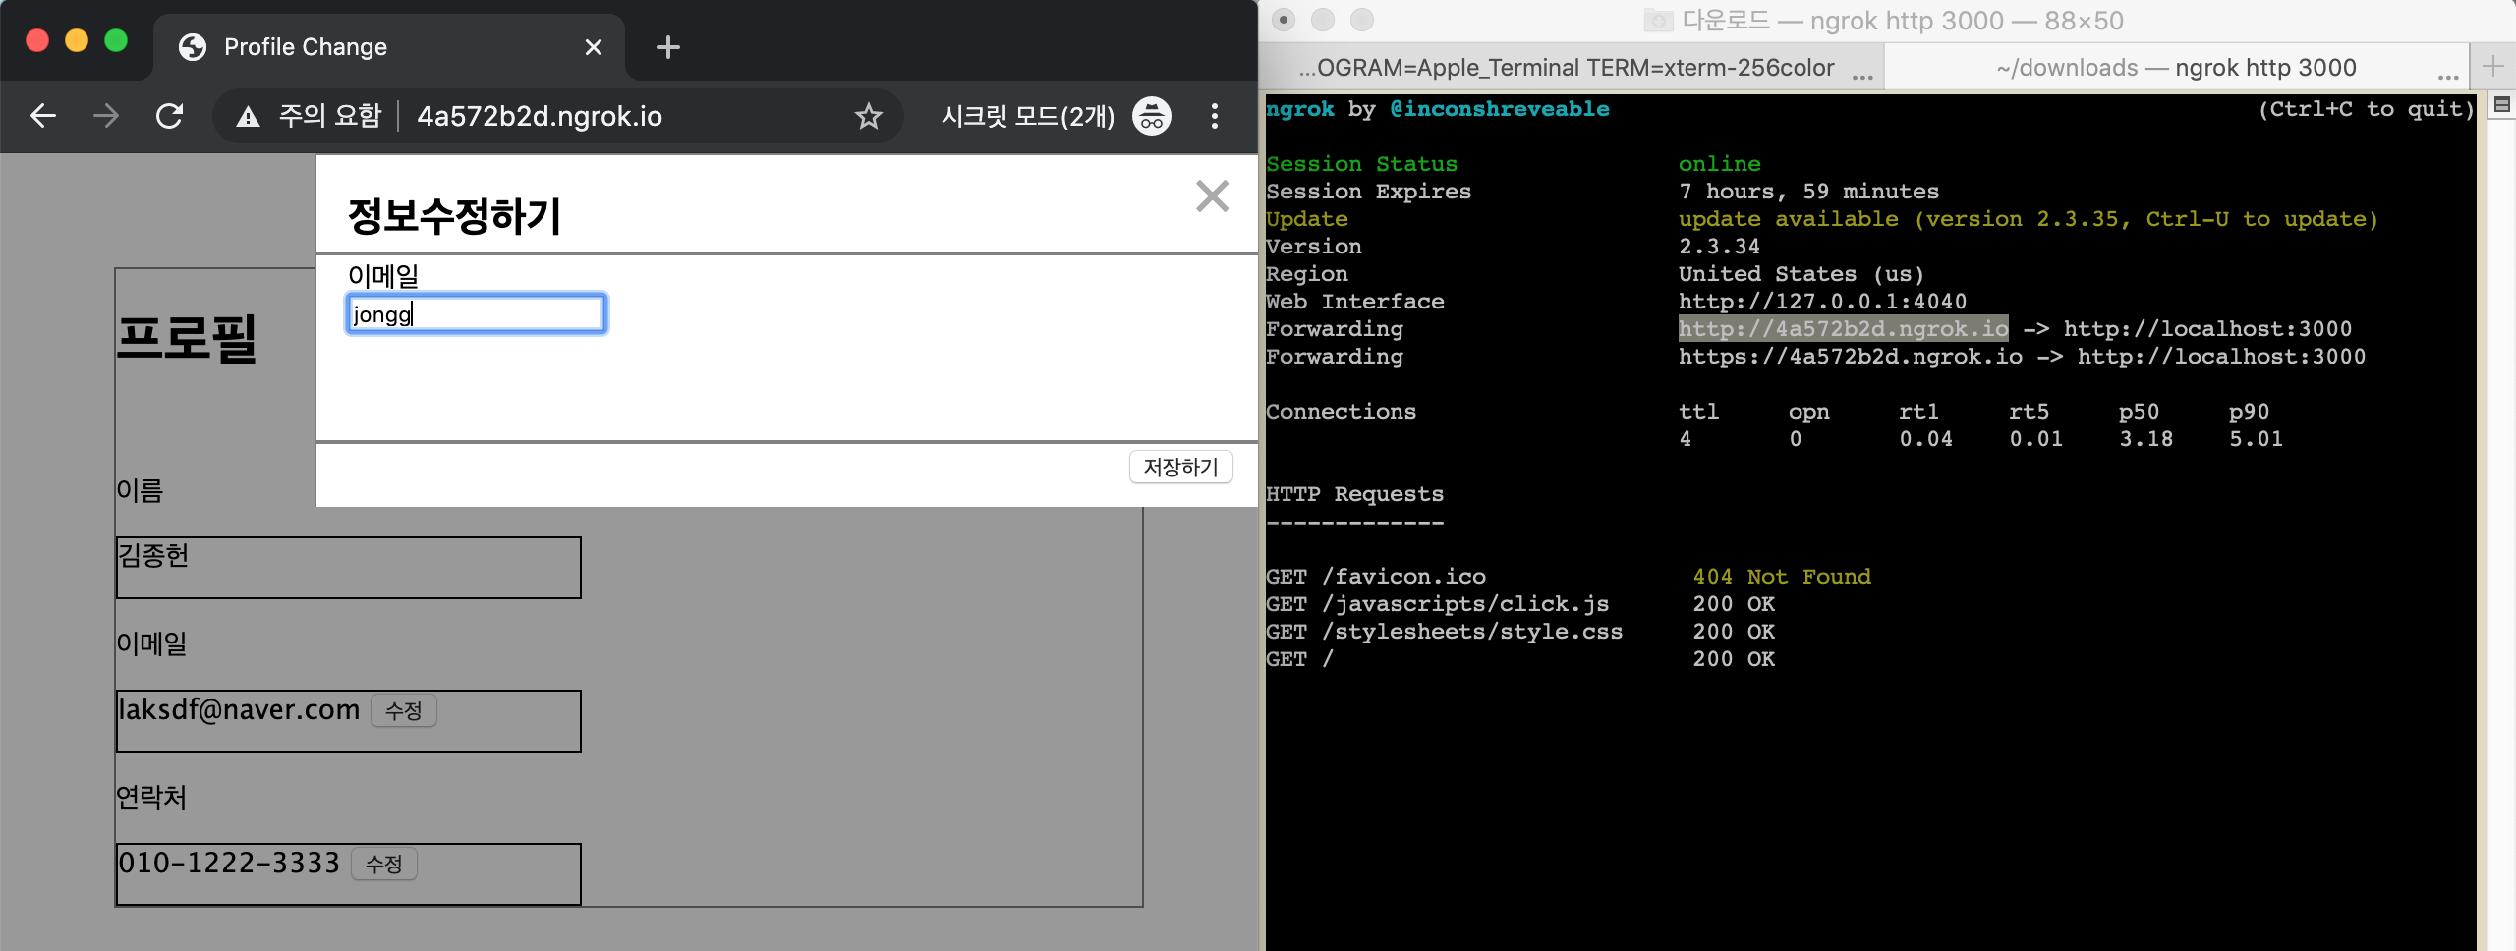
Planning
Design
Presentation
01
02
Ngrok 터널링 연결
03
04
수정 버튼 클릭

Slide 16
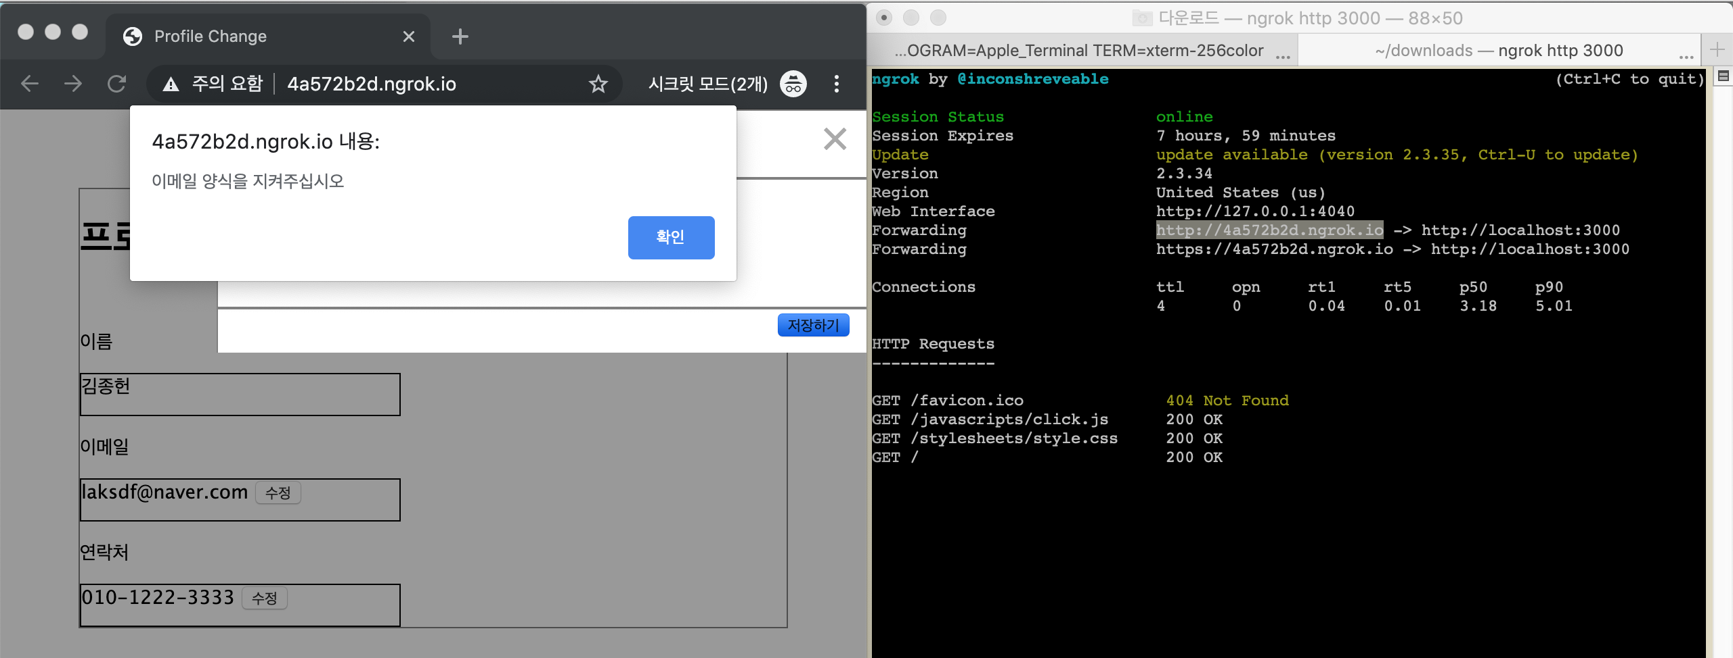
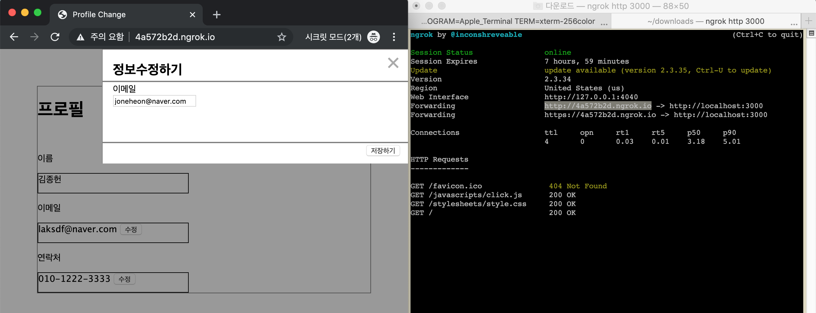
Planning
Design
Presentation
01
02
입력 값 오류
03
04
이메일 입력

Slide 17
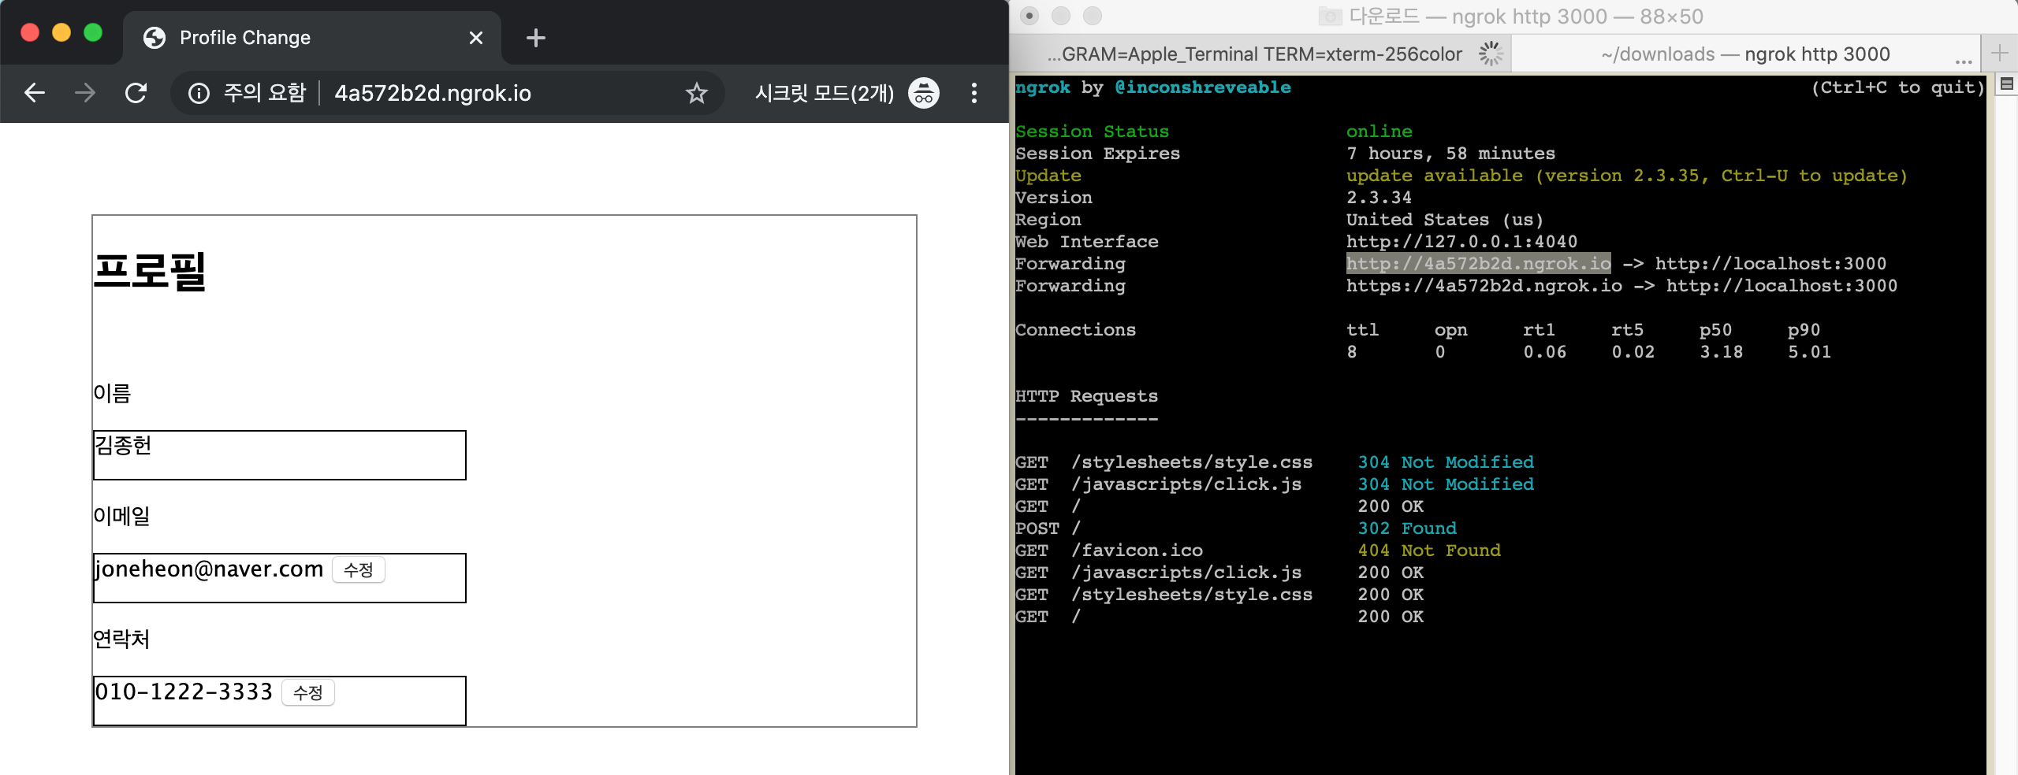
Planning
Design
Presentation
01
02
03
04
정보 수정

Slide 18
2019 겨울학기 현장실습
Modal을 이용하여 DB 값 변경
에스체트
숭실대학교 컴퓨터학부
20152368 김종헌

